Slide 1
NISKOEMISYJNA TRANSFORMACJA ENERGETYCZNA
w energochłonnym zakładzie przemysłowym.
Henryk Kaliś Forum Energetyki Rozproszonej 25.06.2021 r.

Slide 2
PROBLEMY I WYZWANIA

Slide 3
PROBLEMY I WYZWANIA – ZAGROŻENIE DLA PERSPEKTYW FUNKCJONOWANIA.
PROBLEMY POLSKIEGO PRZEMYSŁU
wysokie ceny uprawnień do emisji CO₂ (EUA),
wzrost kosztów produkcji spowodowany wzrostem cen gazu, energii elektrycznej i cieplnej,
import wyrobów i usług, nie spełniających europejskich standardów technicznych i jakościowych, i nie obciążonych kosztami europejskiej polityki z krajów trzecich (polskie firmy tracą konkurencyjność z powodu braku możliwości egzekwowania takich samych wymagań od firm spoza Polski/UE),
duże wahania cen na rynkach międzynarodowych.
ZAGROŻENIA DLA PERSPEKTYW FUNKCJONOWANIA ENERGOCHŁONNYCH BRANŻ POLSKIEGO PRZEMYSŁU
niedoszacowane roczne budżety Funduszu Rekompensat (FR) określone w „Ustawie o systemie rekompensat dla sektorów i podsektorów energochłonnych”, w konsekwencji w kolejnych latach wysokość przyznawanych zakładom przemysłowym rekompensat kosztów pośrednich emisji będzie niewystarczająca,
powstrzymanie rozwoju Przemysłowej Energetyki Odnawialnej między innymi poprzez objęcie ograniczeniami w lokowaniu źródeł OZE terenów przemysłowych,
regulacyjne zablokowanie niskoemisyjnej transformacji energetyki przemysłowej,
osłabienie sektora energetycznego finansowaniem infrastruktury wydobywczej,
system wsparcia rozwoju energetyki odnawialnej, który w obecnym kształcie nie gwarantuje rozwoju najtańszych z dostępnych technologii produkcji energii elektrycznej w OZE (lądowe fermy wiatrowe),
brak alternatywnych do węglowych, technologii systemowej produkcji energii elektrycznej po kosztach umożliwiających polskiemu przemysłowi konkurowanie na rynku europejskim i rynkach światowych,
prognozowane już na koniec 2022 r. niedobory rezerw mocy w KSE,
szereg nowych regulacji UE, które spowodują kolejne wzrosty kosztów energii.

Slide 4
PRZYJĘTE ROZWIĄZANIA
niskoemisyjna transformacja energetyczna w przemyśle

Slide 5
Rozwiązanie problemu – NISKOEMISYJNA TRANSFORMACJA ENERGETYCZNA.
Stworzenie długofalowych perspektyw dla prowadzenia przemysłowej działalności produkcyjnej polskich zakładów przemysłowych, poprzez obniżenie kosztów zużywanej energii, oraz
poprawę bezpieczeństwa energetycznego, a docelowo uzyskanie samowystarczalności energetycznej, opartej o własną infrastrukturę energetyczną, poprzez
Przeprowadzenie Niskoemisyjnej Transformacji Energetycznej poprzez budowę samobilansującego systemu energetycznego, oraz zintegrowanego zarządzania energią zużywaną oraz produkowaną.
ETAPY REALIZACJI PROJEKTU.
Opracowanie „Koncepcji budowy przemysłowego, samobilansującego obszaru energetycznego” objętego zintegrowanym zarządzaniem (1) zużyciem energią elektryczną, ciepłem i gazem oraz (2) produkcją ciepła i energii elektrycznej, wykorzystującego magazyny energii elektrycznej i ciepła, sterowalne odbiory oraz/lub technologie wodorowe”, określającej:
parametry wybudowanych źródeł odnawialnych, magazynów energii (cieplnej i elektrycznej), elektrolizerów, magazynów wodoru, ogniw paliwowych lub innych urządzeń produkujących energię elektryczną z wodoru,
sposób zintegrowanego zarządzania ciepłem odpadowym i produkowanym, energią elektryczną pobieraną z sieci KSE, energią elektryczną produkowaną we własnych źródłach odnawialnych i gazowych, oraz
wymagania dla informatycznego systemu zintegrowanego nadzoru i zarządzania:
zużyciem energii elektrycznej, ciepła i gazu,
poborem energii elektrycznej z sieci KSE,
magazynami energii elektrycznej, ciepła i wodoru, oraz
produkcją energii elektrycznej i ciepła.

Slide 6
Rozwiązanie problemu – NISKOEMISYJNA TRANSFORMACJA ENERGETYCZNA.
Budowa przemysłowego systemu energetycznego
wyposażonego w: (1) nisko/zero emisyjne źródła energii elektrycznej i ciepła, (2) urządzenia i instalacje umożliwiające magazynowanie energii (w różnych formach), (3) regulacyjne źródła gazowe (CHP),
samobilansującego (w ramach obszaru energetycznego), zmienne zapotrzebowania na energię elektryczną z jej produkcją w źródłach niestabilnych (wiatraki i PV) oraz regulacyjnych (gazowych), zapewniając stały pobór energii elektrycznej z sieci KSE,
budowa, na terenach przemysłowych, odnawialnych źródeł energii fotowoltaicznych i wiatrowych, oraz włączenie ich bezpośrednio do zakładowej sieci elektroenergetycznej,
o mocach zainstalowanych uzależnionych od możliwości lokowania takich źródeł, oraz zdolności zakładu produkcyjnego do samobilansowania,
z uwzględnieniem złagodzonych, nowelizacją Ustawy o inwestycjach w zakresie lokowania elektrowni wiatrowych (zasada „10H”) warunków,
w przypadku pozyskania atrakcyjnych źródeł finansowania (z udziałem dotacji), oraz możliwości zastosowania skutecznych i komercyjnie opłacalnych technologii magazynowania (energii elektrycznej bądź wodoru), zwiększenie mocy zainstalowanej w źródłach odnawialnych do poziomu umożliwiającego pokrycie 100% zapotrzebowania własnego,
na podstawie (1) oceny rocznej produktywności energii elektrycznej z instalacji źródeł pogodowo-zależnych, (2) symulacji godzinowych przebiegów generacji z odnawialnych źródeł energii, (3) koncepcji wykorzystania magazynów energii elektrycznej i ciepła, oraz zastosowania technologii wodorowych do bilansowania zmiennego zapotrzebowania i niestabilnej produkcji energii elektrycznej,

Slide 7
Rozwiązanie problemu – NISKOEMISYJNA TRANSFORMACJA ENERGETYCZNA.
budowa magazynu energii elektrycznej o parametrach określonych w Koncepcji, oraz przyłączenie go do zakładowej sieci elektroenergetycznej,
budowa, w zakładzie przemysłowym, w oparciu o wykonaną Koncepcję:
instalacji do produkcji czystego wodoru,
magazynu wodoru,
źródła energii elektrycznej wykorzystującego wodór jako paliwo.
budowa, w zakładzie przemysłowym, regulacyjnego źródła energii (elektrycznej i cieplnej), zasilanego gazem ziemnym, w technologii wysokosprawnej kogeneracji,
budowa magazynu ciepła w celu
optymalizacji zarządzania ciepłem odpadowym i produkowanym, oraz dostawami ciepła do lokalnych sieci ciepłowniczych,
stabilizacji produkcji energii elektrycznej, oraz zwiększenia możliwości regulacyjnych gazowego źródła energii elektrycznej,
instalacja produkująca energię elektryczną będzie miała możliwość pracy wyspowej, co poprawi bezpieczeństwo energetyczne zakładu,
wdrożenie koncepcji informatycznego systemu zintegrowanego nadzoru i zarządzania (1) zużyciem energii elektrycznej, ciepła i gazu, (2) poborem energii elektrycznej z sieci KSE, (3) pracą magazynów energii elektrycznej, ciepła i wodoru, oraz (4) produkcją energii elektrycznej i ciepła.
Utworzenie Przemysłowego Klastra Energii zdolnego do zaspokajania potrzeb cieplnych lokalnych społeczności dostawami ciepła odpadowego, oraz umożliwiającego współpracę w zakresie poprawy bezpieczeństwa energetycznego i zarządzania energią lokalnych społeczności.

Slide 8
PERSPEKTYWY, POTENCJAŁ ROZWOJU

Slide 9
Niskoemisyjna transformacja energetyki przemysłowej – POTENCJAŁ.
Ocena potencjału energetyki przemysłowej opartej o źródła odnawialne, fotowoltaiczne i wiatrowe, przyłączone do sieci wewnątrzzakładowych,
moc zainstalowana źródeł fotowoltaicznych i wiatrowych winna być tak dobrana, by zachować zdolność do bieżącego bilansowania, i ograniczać jego koszty ,
moce instalowane w źródłach fotowoltaicznych i wiatrowych przyłączonych bezpośrednio do sieci elektroenergetycznych zakładów przemysłowych, nie powinny przekraczać 20% ich szczytowego zapotrzebowania na energię elektryczną,
panele fotowoltaiczne będą przyłączane do sieci podmiotów, których roczne zużycie energii elektrycznej wynosi około 83 tys. GWh, ich moc to około 1,9 GW, a roczna produkcja energii elektrycznej to 1,9 TWh,
źródła wiatrowe będą przyłączane do sieci podmiotów zużywających rocznie nie mniej niż 10 GWh energii elektrycznej (657 podmiotów), których sumaryczne roczne zużycie energii elektrycznej wynosi 55 TWh, moc źródeł wiatrowych, które mogą być przyłączone do sieci w/w podmiotów to około 1,2 GW, a ich roczna produkcja energii elektrycznej to 4,9 TWh,
w przypadku pojawienia się technicznych możliwości zastosowania magazynów energii elektrycznej lub technologii wodorowych, możliwości ich przyłączania bezpośrednio do sieci elektroenergetycznych zakładów przemysłowych rosną do nie mniej niż 3,5 GW.
Wielkości produkcji energii elektrycznej w źródłach przyłączonych do sieci elektroenergetycznych zakładów przemysłowych w efekcie przeprowadzenia niskoemisyjnej transformacji energetyki przemysłowej, poprzez:
budowę odnawialnej energetyki przemysłowej opartej o źródła wiatrowe i fotowoltaiczne,
wykorzystanie w pełni potencjału odzysku ciepła technologicznego,
zastąpienie ciepła produkowanego w układach rozdzielonych (kotły parowe i wodne) ciepłem wytwarzanym w nowych instalacjach kogeneracyjnych,
zastąpienie węgla kamiennego stosowanego obecnie do produkcji ciepła i energii elektrycznej gazem ziemnym.

Slide 10
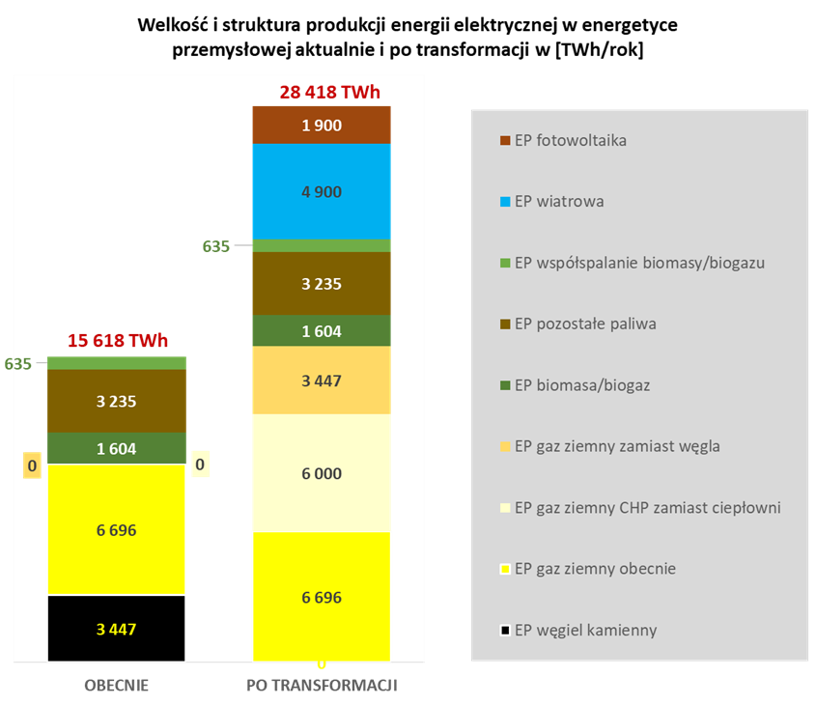
Budowa odnawialnej energetyki przemysłowej w Polsce, pozwoli na zwiększenie produkcji energii elektrycznej z OZE o nie mniej niż 6,8 TWh/rok do poziomu około 36 TWh/rok, co oznacza zwiększeniu udziału energii produkowanej z odnawialnych źródeł energii w krajowym zużyciu końcowym brutto do 20,8%, czyli o 4%.
Niskoemisyjna transformacja energetyki przemysłowej – POTENCJAŁ.

Slide 11
BARIERY ROZWOJU

Slide 12
Bariery rozwoju rozproszonych przemysłowych źródeł energii – BRAK WSPÓŁPRACY REGIONALNEJ.
Środki na finansowanie niskoemisyjnej transformacji energetyki przemysłowej
przemysłowe zakłady produkcyjne funkcjonują na rynkach globalnych i muszą sprostać europejskiej i światowej konkurencji.
środki finansowe winny przeznaczać przede wszystkim na unowocześnienie technologii produkcji, poprawę szeroko rozumianej efektywności swojej działalności.
Niskoemisyjna Transformacja Energetyczna, będąca elementem niskoemisyjnej transformacji przemysłowej, jako elementy polityki klimatycznej i energetycznej UE, winny być finansowane ze środków zewnętrznych pochodzących z dedykowanych programów krajowych i unijnych,
Najważniejsze bariery regulacyjne
powstrzymanie możliwości budowy Przemysłowej Energetyki Odnawialnej między innymi poprzez:
objęcie ograniczeniami w lokowaniu źródeł OZE terenów przemysłowych (zasada 10H),
obowiązującą w polskim porządku prawnym definicję „linii bezpośredniej” oraz rygorystyczne i oderwane od realiów warunki jej ustanawiania (rola Prezesa URE),
zablokowanie niskoemisyjnej transformacji istniejącej energetyki przemysłowej poprzez wyłączenie z możliwości korzystania z systemu wsparcia rozwoju wysokosprawnej kogeneracji, instalacji przemysłowych.
Nieuwzględnianie potencjału energetyki przemysłowej w mechanizmach zapewniania wystarczalności mocy w KSE,
brak energetyki przemysłowej w Polityce Energetycznej Polski do 2040 r.,
ograniczenie roli odbiorców przemysłowych (a więc i energetyki przemysłowej) do wykorzystywania sterowalnych odbiorów i usług opartych na zarządzanie popytem,
ograniczony zakres energetycznej współpracy przemysłu z administracją terenową, oraz niewielki jego udział w zaspokajaniu potrzeb energetycznych lokalnych społeczności.

Slide 13
POSTULOWANE ZMIANY LEGISLACYJNE/REGULACYJNE

Slide 14
Zmiany legislacyjne – WARUNKI BUDOWY ODNAWIALNEJ ENERGETYKI PRZEMYSŁOWEJ.
Nowelizacja „Ustawy o systemie rekompensat dla sektorów i podsektorów energochłonnych”,
zwiększenie rocznych budżetów Funduszu Rekompensat, do poziomu adekwatnego do rosnących cen EUA,
zwiększenie intensywności pomocy (w ramach Systemu Rekompensat) poprzez ograniczenie kosztów pośrednich emisji pokrywanych na poziomie przedsiębiorstwa do 1,5 % wartości dodanej brutto (GVA).
Nowelizacja Ustaw: (1) Ust. PE, (2) Ustawy o OZE, (3) Ust. o inwestycjach w zakresie elektrowni wiatrowych, (4) Ust. Prawo Budowlane, oraz zmiana regulacji dotyczących zagospodarowania przestrzennego,
wprowadzenie możliwości określania w planach miejscowych, odległości elektrowni wiatrowej od budynku mieszkalnego (1) większej niż zasięg jej oddziaływań, jednak nie mniejszej niż 500 metrów,
wyłączenia z regulowania ustawą odległościową inwestycji w elektrownie wiatrowe, na obszarach, na których zlokalizowany jest przemysł: (1) „terenów zabudowy techniczno-produkcyjnej” (2) „terenów obiektów produkcyjnych składów i magazynów”, (3) obszarów i terenów górniczych oraz (4) „terenów infrastruktury technicznej”,
wprowadzenie zgodnej z Dyrektywą PE i Rady w sprawie promowania stosowania energii ze źródeł odnawialnych (RED II), definicji: (1) „Linii bezpośredniej”, (2) „wydzielonej jednostki wytarzania energii elektrycznej”, (3) umowy sprzedaży energii elektrycznej z OZE,
skrócenie procedur wydawania decyzji i zezwoleń administracyjnych warunkujących realizację inwestycji w OZE, do 2 lat,
zrównanie uprawnień podmiotów korzystających ze statusu linii bezpośredniej z posiadanymi przez Autoproducentów,
likwidacja obowiązku uwzględniania miejscowych planów zagospodarowania przestrzennego (warunków zabudowy i zagospodarowania terenu) do lokowania masztów służących do pomiarów wietrzności.

Slide 15
DZIĘKUJĘ ZA UWAGĘ
Henryk Kaliś
Przewodniczący FOEEiG

